Slide 1
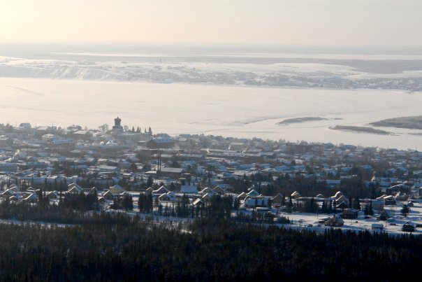
Буклет - «Ижма собирает гостей»
Проект

Slide 2
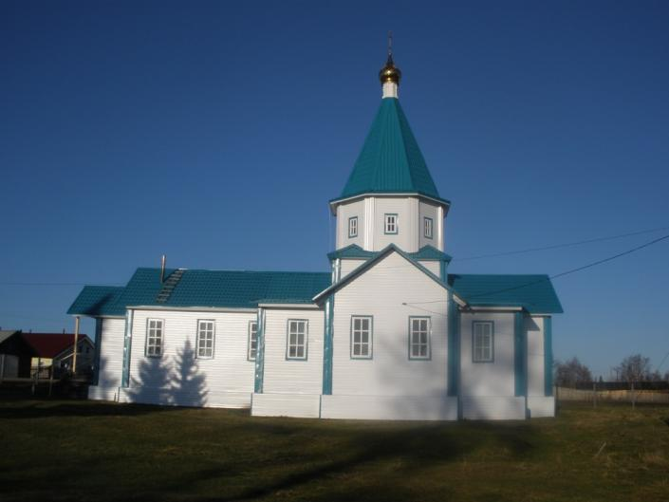
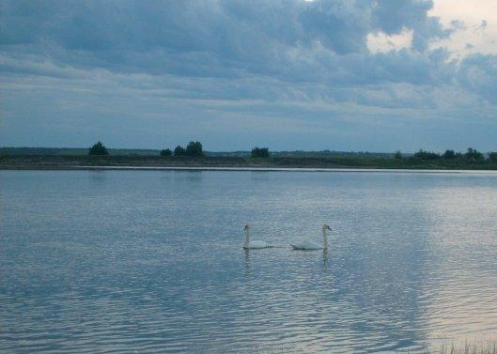
Ижма – село с богатой историей, традициями и обычаями, культурой. Место – очень интересное для гостей

Slide 3
Цель проекта
Создать буклет «Ижма собирает гостей» с фотографиями, небольшим информационным текстом и цифрами.
Буклет и будет нашим продуктом.

Slide 4
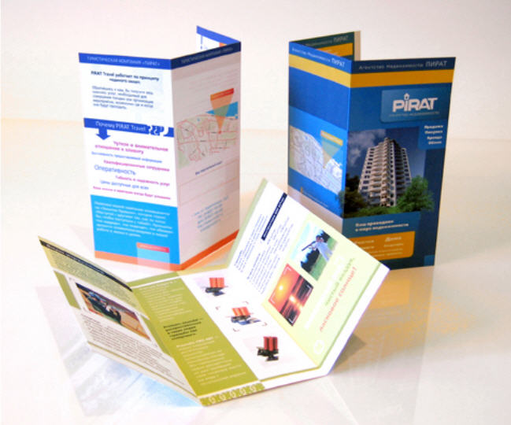
Этапы работы
1. Выяснить, для чего нужны буклеты, их назначение, виды.

Slide 5
Буклет - это многополосная печатная продукция, создаваемая с целью рекламы или информирования.

Slide 6
2. Выбрали название буклету, подобрали нужный формат, определились с количеством полос.

Slide 7
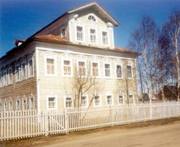
3. Беседы с родителями, бабушками, дедушками, посещение музея, фотосъёмка интересных мест и достопримечательностей. Данные по нашему селу получили в отделе статистики.

Slide 8
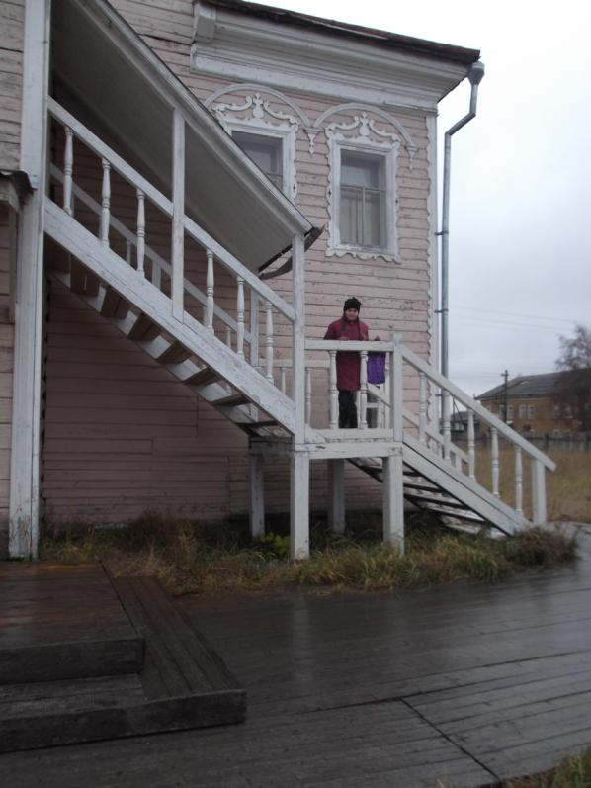
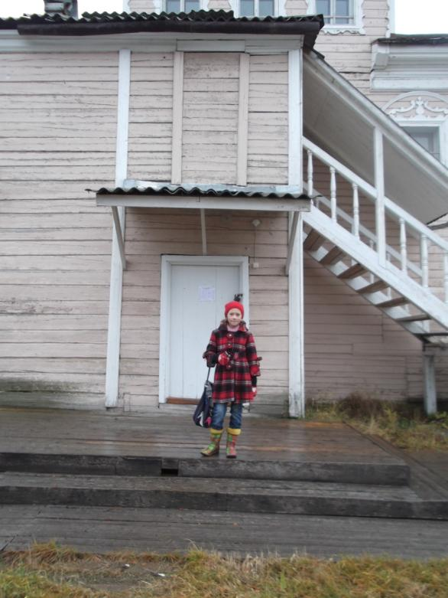
Во время работы, около музея

Slide 9
4. Оформление буклета, редактирование. Готовый продукт – буклет «Ижма собирает гостей» с фотографиями, информационным текстом и цифрами.

Slide 10
Выводы: Цель достигнута, готовый продукт - буклет - получен.

Slide 11
Спасибо за внимание!

